Slide 1
תרגול 5 תכן לוגי
Ben Hanuka, 2025, based on Maroun Tork

Slide 2
שבוע שעבר (תזכורת)
מפת קרנו
צמצום פונקציות
גורר ראשוני + גורר ראשוני הכרחי
צירופי ברירה
חישובי השהייה
t_{pd}
t_{cd}

Slide 3
נושאים
Half/Full Adder
בורר – MUX – Multiplexer
מפענח - Decoder

Slide 4
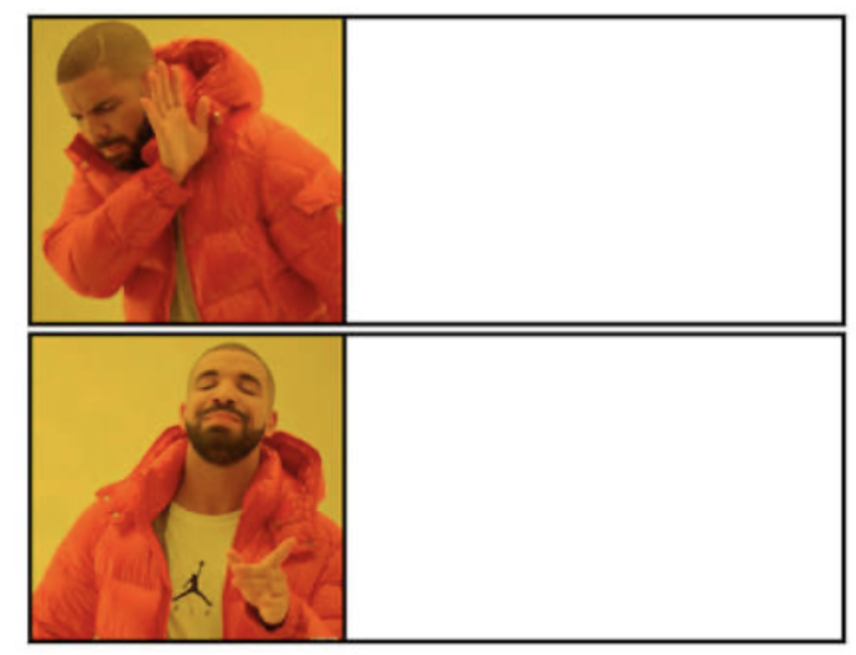


מוטיבציה
אנחנו רוצים לבנות מחשב, האם זה אומר שכל פונקציה צריך לממש במיוחד? איך אפשר ליעל את התהליך ולהקל על התכנון?
מסתבר שכמו בקוד, גם בחומרה בעיות חוזרות על עצמן
$$f\left(a,b,s\right)=\overline{s}⋅a+s⋅b$$
$$f\left(a,b,s\right)=MUX(a,b)$$

Slide 5

Half Adder
אפיון:
$S=a⊕b$
C_{out} - האם יש נשא (Carry)
טבלת אמת:
s | c_{out} | b | a
 |  | 0 | 0
 |  | 1 | 0
 |  | 0 | 1
 |  | 1 | 1
s | c_{out}
0 | 0
1 | 0
1 | 0
0 | 1

Slide 6
Half Adder
מימוש אפשרי:

Slide 7

Full Adder
טבלת אמת:
אפיון:
$S=XOR(a,b,c_{in})$
C_{out} – האם יש נשא.
S | C_{out} | C_{in} | b | a
 |  | 0 | 0 | 0
 |  | 1 | 0 | 0
 |  | 0 | 1 | 0
 |  | 1 | 1 | 0
 |  | 0 | 0 | 1
 |  | 1 | 0 | 1
 |  | 0 | 1 | 1
 |  | 1 | 1 | 1
S | C_{out} | C_{in} | b | a
0 | 0 | 0 | 0 | 0
1 | 0 | 1 | 0 | 0
1 | 0 | 0 | 1 | 0
0 | 1 | 1 | 1 | 0
1 | 0 | 0 | 0 | 1
0 | 1 | 1 | 0 | 1
0 | 1 | 0 | 1 | 1
1 | 1 | 1 | 1 | 1

Slide 8
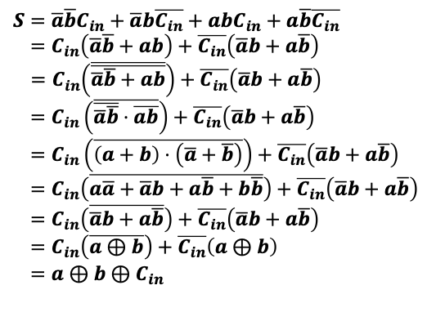





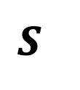
Full Adder
S | C_{out} | C_{in} | b | a
 |  | 0 | 0 | 0
 |  | 1 | 0 | 0
 |  | 0 | 1 | 0
 |  | 1 | 1 | 0
 |  | 0 | 0 | 1
 |  | 1 | 0 | 1
 |  | 0 | 1 | 1
 |  | 1 | 1 | 1
$$S$$
$$C_{out}$$
S | C_{out} | C_{in} | b | a
0 | 0 | 0 | 0 | 0
1 | 0 | 1 | 0 | 0
1 | 0 | 0 | 1 | 0
0 | 1 | 1 | 1 | 0
1 | 0 | 0 | 0 | 1
0 | 1 | 1 | 0 | 1
0 | 1 | 0 | 1 | 1
1 | 1 | 1 | 1 | 1
 | 00 | 01 | 11 | 10
0 |  | 1 |  | 1
1 | 1 |  | 1
 | 00 | 01 | 11 | 10
0 |  |  | 1
1 |  | 1 | 1 | 1
$$ab$$
$$ab$$
$$Cin$$
$$Cin$$
$$S=\overline{a}\overline{b}C_{in}+\overline{a}b\overline{C_{in}}+abC_{in}+a\overline{b}\overline{C_{in}}$$
$=C_{in}\left(\overline{a}\overline{b}+ab\right)+\overline{C_{in}}\left(\overline{a}b+a\overline{b}\right)$ $${ =C}_{in}\left(\overline{\overline{\overline{a}\overline{b}+ab}}\right)+\overline{C_{in}}\left(\overline{a}b+a\overline{b}\right)$$
$=C_{in}\left(\overline{\overline{\overline{a}\overline{b}}⋅\overline{ab}}\right)+\overline{C_{in}}\left(\overline{a}b+a\overline{b}\right)$
$=C_{in}\left(\overline{\left(a+b\right)⋅\left(\overline{a}+\overline{b}\right)}\right)+\overline{C_{in}}\left(\overline{a}b+a\overline{b}\right)$
$=C_{in}\left(\overline{a\overline{a}+\overline{a}b+a\overline{b}+b\overline{b}}\right)+\overline{C_{in}}\left(\overline{a}b+a\overline{b}\right)$
$=C_{in}\left(\overline{\overline{a}b+a\overline{b}}\right)+\overline{C_{in}}\left(\overline{a}b+a\overline{b}\right)$
$=C_{in}\left(\overline{a⊕b}\right)+\overline{C_{in}}\left(a⊕b\right)$
$=a⊕b⊕C_{in}$
$${ C}_{out}=a∙b+a∙C_{in}+C_{in}∙b$$

Slide 9
Full Adder
מימוש 1: (ראינו בתרגול הקודם)

Slide 10
Full Adder
מימוש 2: (בעזרת H.A.)
H.A

Slide 11
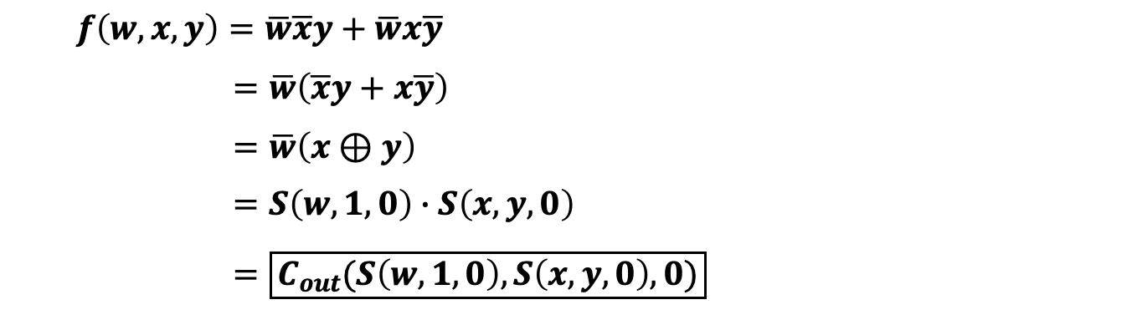
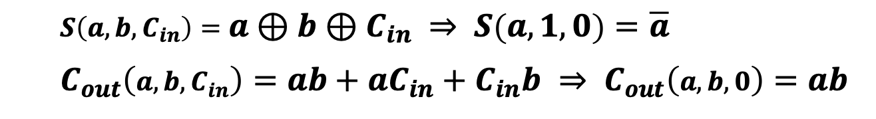

Full-Adder כמערכת פעולות
הוכיחו ש- FA מהווה מערכת פעולות חצי-שלמה
לדוגמא, ממשו את הפונקציה $f\left(w,x,y\right)=\sum{(1,2)}$ בעזרת FA וקבועים
$$S\left(a,b,C_{in}\right)=a⊕b⊕C_{in} ⇒ S\left(a,1,0\right)=\overline{a}$$
$$C_{out}\left(a,b,C_{in}\right)=ab+aC_{in}+C_{in}b ⇒ C_{out}\left(a,b,0\right)=ab$$
$$f\left(w,x,y\right)=\overline{w}\overline{x}y+\overline{w}x\overline{y}$$
$=\overline{w}\left(\overline{x}y+x\overline{y}\right)$
$=\overline{w}\left(x⊕y\right)$
$=S\left(w,1,0\right)∙S\left(x,y,0\right)$
$=\boxed{C_{out}(S\left(w,1,0\right),S\left(x,y,0\right),0)}$

Slide 12
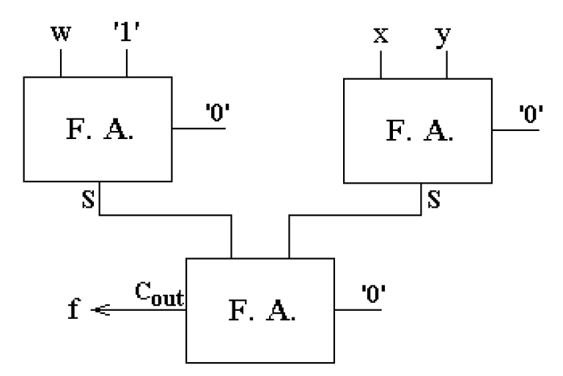

Slide 13
תרגיל
ממשו מכפל 2 סיביות על 2 סיביות באמצעות שימוש בשערים לוגים וברכיבי HA בלבד.

Slide 14
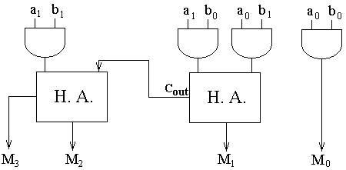
תרגיל
מימוש מכפל:

Slide 15
עוד שימושים
מימוש מכפל:

Slide 16
עוד שימושים
מימוש מכפל:

Slide 17
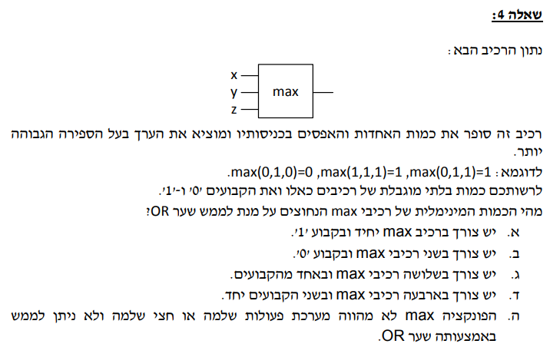
שאלה ממבחן

Slide 18
שאלה ממבחן

Slide 19
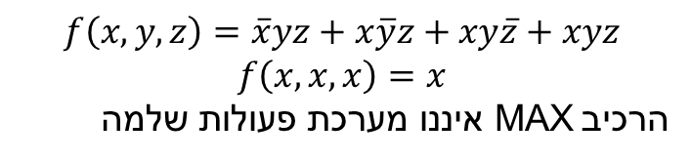
Out OR(Y,Z) | Out OR(x,y,z) | Out Max | z | y | x
0 | 0 | 0 | 0 | 0 | 0
1 | 1 | 0 | 1 | 0 | 0
1 | 1 | 0 | 0 | 1 | 0
1 | 1 | 1 | 1 | 1 | 0
0 | 1 | 0 | 0 | 0 | 1
1 | 1 | 1 | 1 | 0 | 1
1 | 1 | 1 | 0 | 1 | 1
1 | 1 | 1 | 1 | 1 | 1
פתרון
$$f\left(x,y,z\right)=\overline{x}yz+x\overline{y}z+xy\overline{z}+xyz$$
$$f\left(x,x,x\right)=x$$
הרכיב MAX איננו מערכת פעולות שלמה
בשער OR של 2 כניסות, מספיק שאחת הכניסות היא 1 כדי שהמוצא יהיה 1. ברכיב MAX של 3 כניסות, עלינו להבטיח ש2 כניסות יהיו שוות ל1. לכן, נבחר את אחת הכניסות להיות 1 ואת היתר להיות שני הליטרלים שהם הכניסה לשער הOR. כאשר נקבל שלפחות אחת הכניסות שווה ל1, זה יבטיח ש2 כניסות לפחות לרכיב הMAX יהיו שוות ל1.
1
MAX
Y
Out
Z

Slide 20
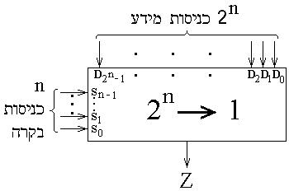
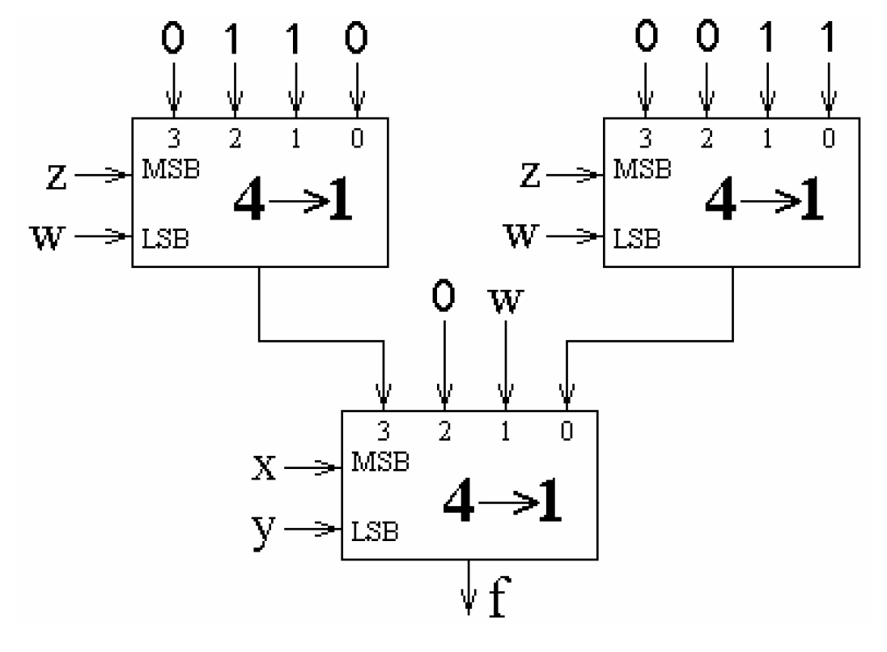
בורר
דוגמה עם n=2:

Slide 21
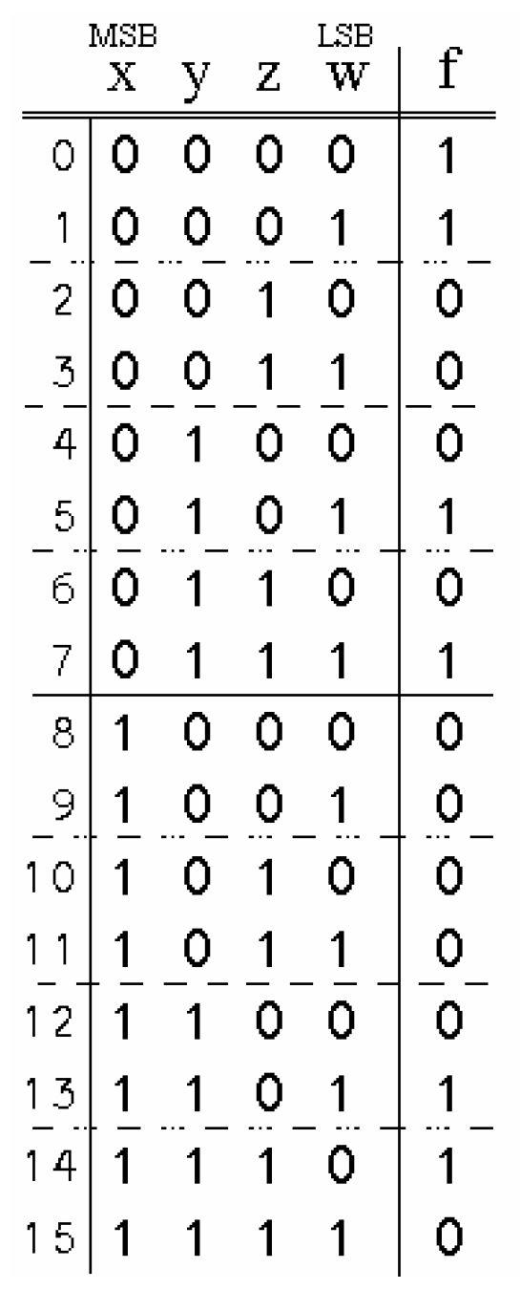
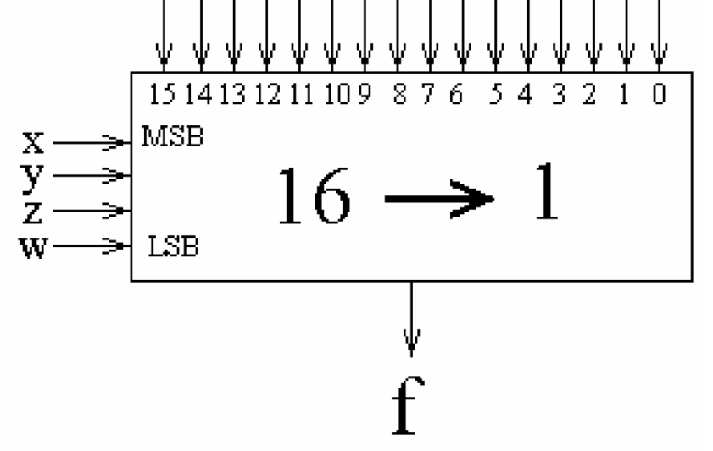
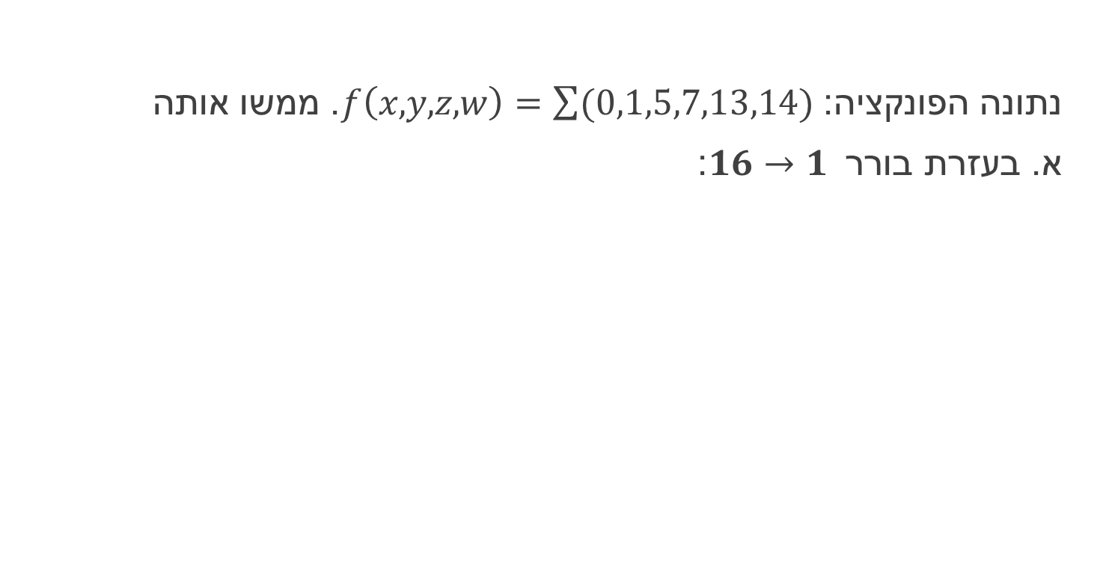
מימוש פונקציות ע"י בוררים
נתונה הפונקציה: $f\left(x,y,z,w\right)=\sum{(0,1,5,7,13,14)}$. ממשו אותה
א. בעזרת בורר $16→1$:
0 1 1 0 0 0 0 0 1 0 1 0 0 0 1 1

Slide 22
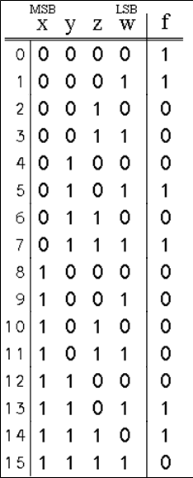
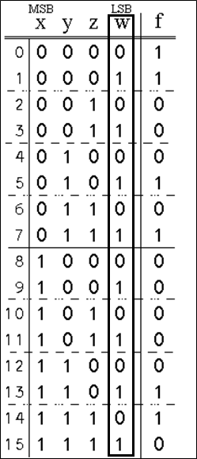
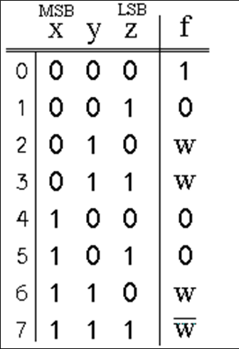

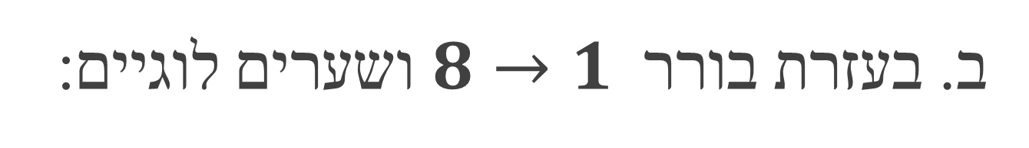
ב. בעזרת בורר $8→1$ ושערים לוגיים:

Slide 23
ב. בעזרת בורר $8→1$ ושערים לוגיים:

Slide 24
ב. בעזרת בורר $8→1$ ושערים לוגיים:

Slide 25
ב. בעזרת בורר $8→1$ ושערים לוגיים:

Slide 26
ב. בעזרת בורר $8→1$ ושערים לוגיים:

Slide 27
ב. בעזרת בורר $8→1$ ושערים לוגיים:

Slide 28
ב. בעזרת בורר $8→1$ ושערים לוגיים:

Slide 29
ב. בעזרת בורר $8→1$ ושערים לוגיים:

Slide 30
ב. בעזרת בורר $8→1$ ושערים לוגיים:

Slide 31
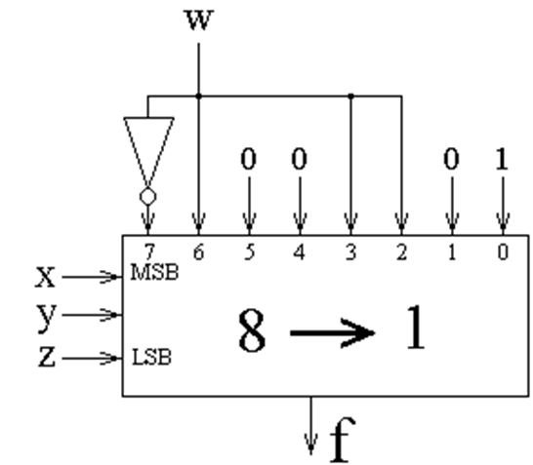
ב. בעזרת בורר $8→1$ ושערים לוגיים:

Slide 32
ב. בעזרת בורר $8→1$ ושערים לוגיים:

Slide 33
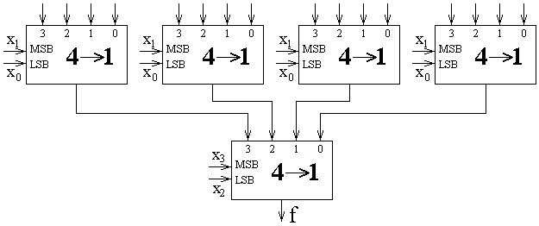
מימוש פונק' של 4 משתנים ע"י בוררים 1 → 4
מבנה כללי :

Slide 34
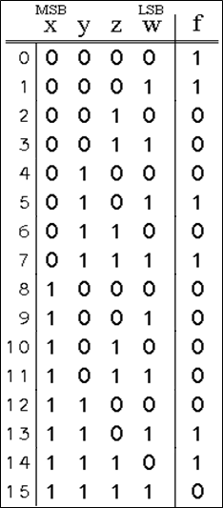
מימוש פונק' של 4 משתנים ע"י בוררים 1 → 4

Slide 35
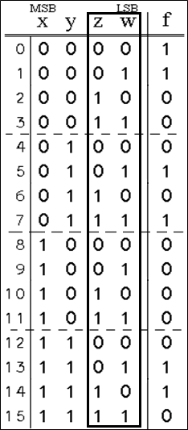
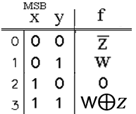
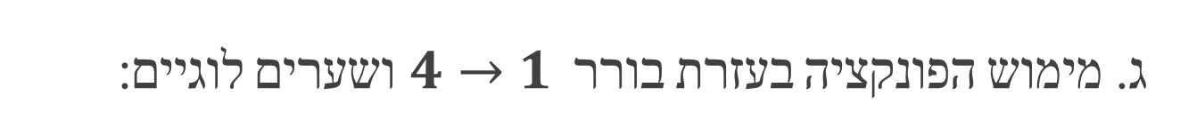
ג. מימוש הפונקציה בעזרת בורר $4→1$ ושערים לוגיים:

Slide 36
ג. מימוש הפונקציה בעזרת בורר $4→1$ ושערים לוגיים:

Slide 37
ג. מימוש הפונקציה בעזרת בורר $4→1$ ושערים לוגיים:

Slide 38
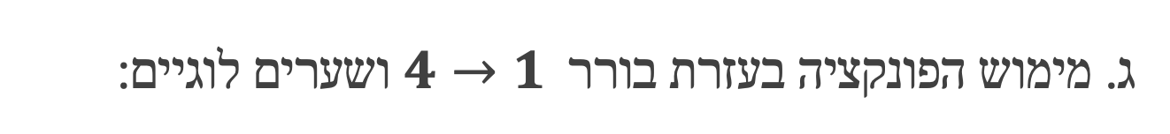
ג. מימוש הפונקציה בעזרת בורר $4→1$ ושערים לוגיים:

Slide 39
ג. מימוש הפונקציה בעזרת בורר $4→1$ ושערים לוגיים:

Slide 40
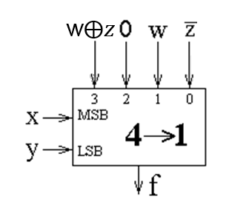
ג. מימוש הפונקציה בעזרת בורר $4→1$ ושערים לוגיים:

Slide 41
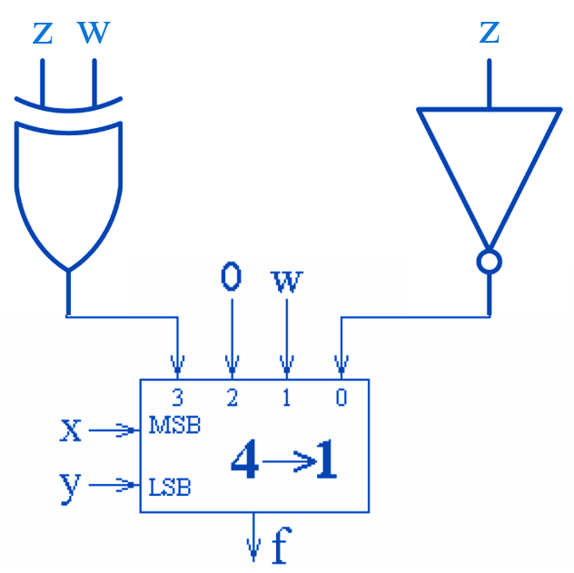
ג. מימוש הפונקציה בעזרת בורר $4→1$ ושערים לוגיים:

Slide 42
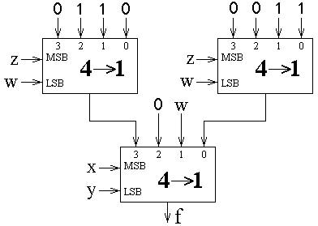
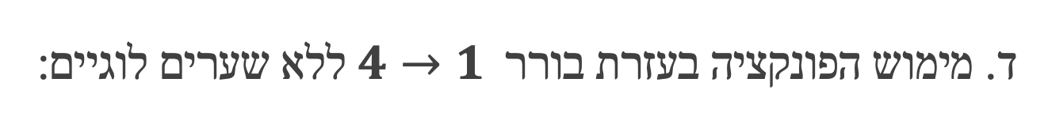
ד. מימוש הפונקציה בעזרת בורר $4→1$ ללא שערים לוגיים:

Slide 43
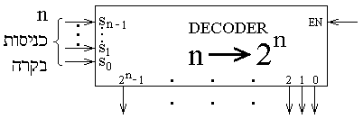
דקודר (מפענח)
היציאה שמספרה שווה לערך שבסיביות הבקרה, תקבל את הערך 1.

Slide 44












מפענח
$$1$$
Decoder $3→8$
$$0$$
$$0$$
$$0$$
$$0$$
$$0$$
$$1$$
$$0$$
$$0$$
$$0$$
$$0$$

Slide 45



מפענח
$$1$$
Decoder $3→8$
$$0$$
$$1$$
$$0$$
$$0$$
$$1$$
$$0$$
$$0$$
$$0$$
$$0$$
$$0$$

Slide 46


מפענח
$$0$$
Decoder $3→8$
$$0$$
$$0$$
$$0$$
$$0$$
$$0$$
$$0$$
$$0$$
$$0$$
$$0$$
$$1$$

Slide 47
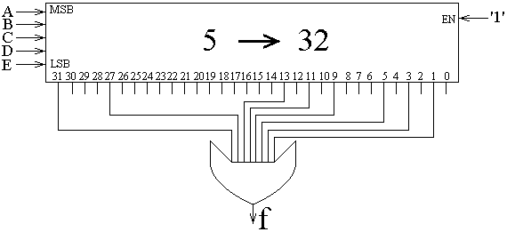
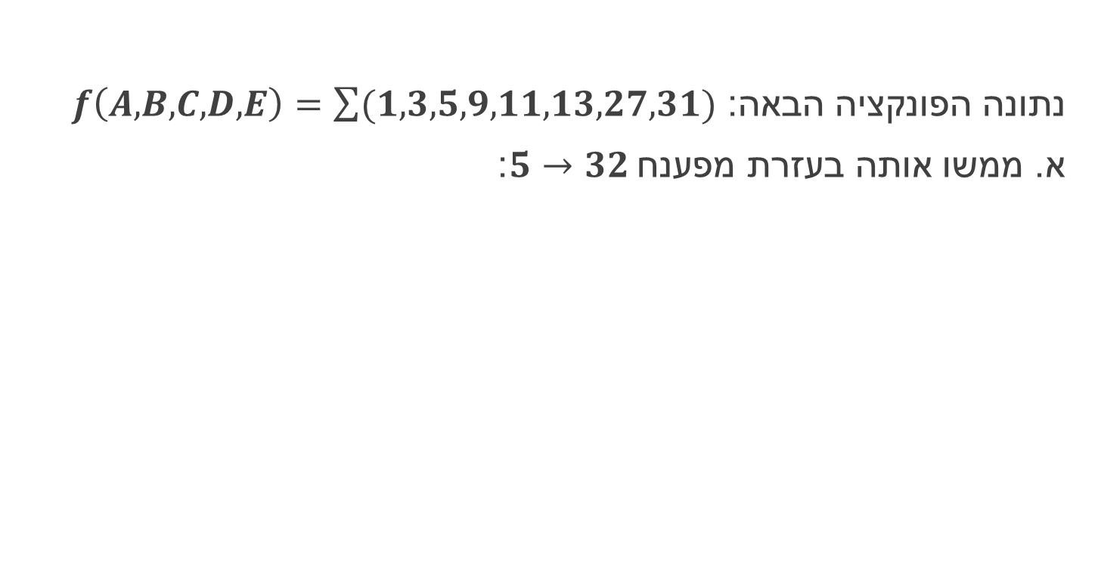
מימוש פונקציות ע"י מפענחים
נתונה הפונקציה הבאה: $f\left(A,B,C,D,E\right)=\sum{(1,3,5,9,11,13,27,31)}$
א. ממשו אותה בעזרת מפענח$5→32$:

Slide 48
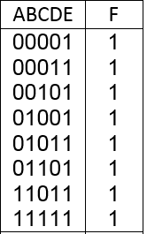
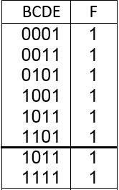




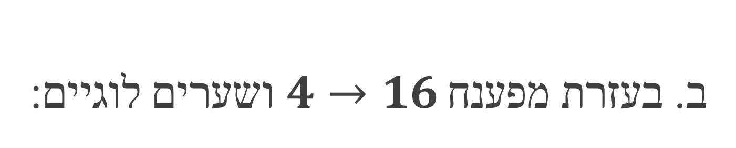
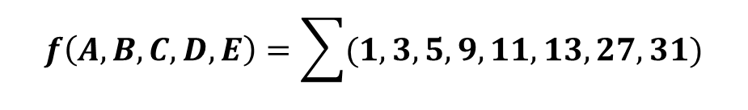
ב. בעזרת מפענח $4→16$ ושערים לוגיים:
$$f\left(A,B,C,D,E\right)=\sum{(1,3,5,9,11,13,27,31)}$$
פיצול ע"י משתנה A:

Slide 49
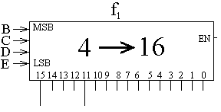

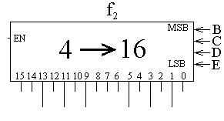
ב. בעזרת מפענח $4→16$ ושערים לוגיים:
פיצול ע"י משתנה A:

Slide 50
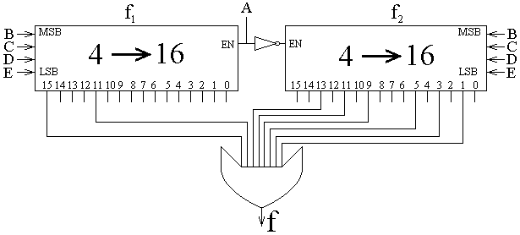
ב. בעזרת מפענח $4→16$ ושערים לוגיים:
פיצול ע"י משתנה A:

Slide 51
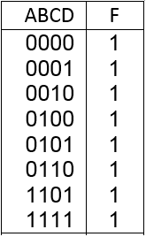



ב. בעזרת מפענח $4→16$ ושערים לוגיים:
$$f\left(A,B,C,D,E\right)=\sum{(1,3,5,9,11,13,27,31)}$$
אפשרות נוספת - פיצול ע"י משתנה E:

Slide 52
מימוש ע"י דקודרים 164→
אפשרות נוספת - פיצול ע"י משתנה E:
תזכורת:

Slide 53

תרגיל (ממבחן)
האם מפענח $2→4$ (ללא enable) מהווה מערכת פעולות שלמה?
כן, ללא שימוש בשערים נוספים.
כן, בתוספת שער Not.
כן, בתוספת שער And.
לא.

Slide 54
תרגיל (ממבחן)
האם מפענח $2→4$ (ללא enable) מהווה מערכת פעולות שלמה?
כן, ללא שימוש בשערים נוספים.
כן, בתוספת שער Not.
כן, בתוספת שער And.
לא.

Slide 55
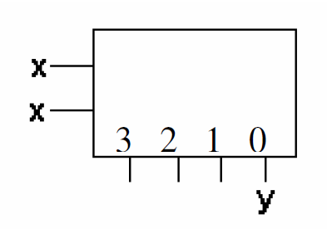
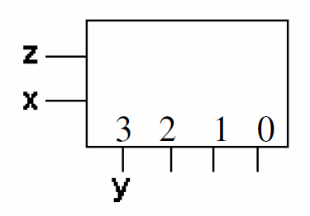











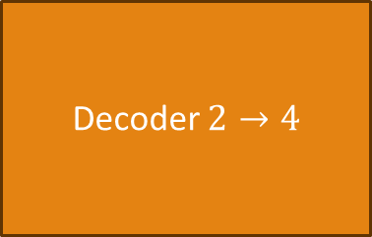

פתרון
$$f_{0}\left(a,b\right)=\overline{a}⋅\overline{b}$$
Decoder $2→4$
$$a$$
$$f_{1}\left(a,b\right)=\overline{a}⋅b$$
$$b$$
$$f_{2}\left(a,b\right)=a⋅\overline{b}$$
$$f_{3}\left(a,b\right)=a⋅b$$
$$f_{3}$$
$$f_{2}$$
$$f_{1}$$
$$f_{0}$$
NOT
AND
$$y=\overline{x}$$
$$y=x∙z$$

Slide 56
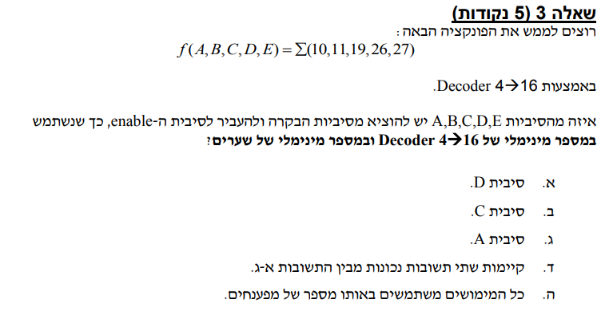
אביב 2017 מועד א'

Slide 57
אביב 2017 מועד א'

Slide 58
Out | E | D | C | B | A
1 | 0 | 1 | 0 | 1 | 0
1 | 1 | 1 | 0 | 1 | 0
1 | 1 | 1 | 0 | 0 | 1
1 | 0 | 1 | 0 | 1 | 1
1 | 1 | 1 | 0 | 1 | 1
לאחר כתיבת טבלת האמת ניתן לראות כי כאשר כניסה D שווה ל1 הפונקציה F מוציאה 1 ולכן ניתן לבודד אותה להיות כניסת הEN.

Slide 59
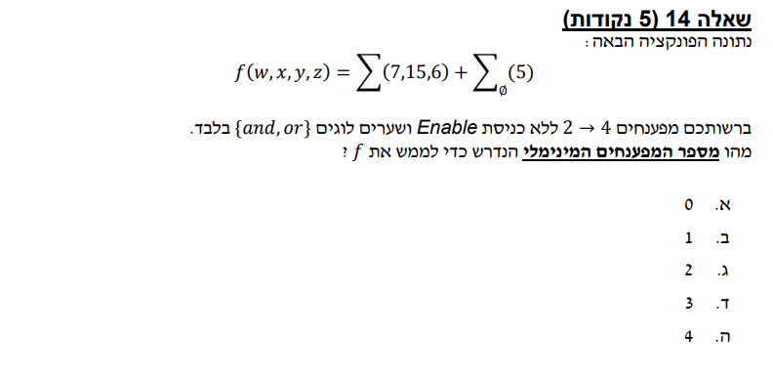
אביב 2017 מועד ב'

Slide 60
אביב 2017 מועד ב'

Slide 61


 | 00 | 01 | 11 | 10
00
01 |  | $$φ$$
11 |  | 1 | 1
10 |  | 1
wx
yz
$$f\left(w,x,y,z\right)=\overline{w}xy+xyz=xy(\overline{w}+z)$$
מאחר ועלינו לממש שער NOT לא נוכל לממש את הפונקציה הנתונה ללא בוררים כלל.

Slide 62











Decoder $2→4$
נממש שער NOT באמצעות Decoder ואת יתר המימוש נבצע באמצעות שערים לוגים
$$X$$
$$X$$
$$f\left(w,x,y,z\right)=x^{′}yz+yzw$$
$$Y$$
$$Y$$
$$Z$$
$$Z$$
$$W$$

Slide 63

מועד ב' חורף 2025

Slide 64
מועד ב' חורף 2025

Slide 65





Out | W | Z | W | Y
0 | 0 | 0 | 0 | 0
0 | 1 | 0 | 0 | 0
0 | 0 | 1 | 0 | 0
1 | 1 | 1 | 0 | 0
0 | 0 | 0 | 1 | 0
0 | 1 | 0 | 1 | 0
0 | 0 | 1 | 1 | 0
1 | 1 | 1 | 1 | 0
0 | 0 | 0 | 0 | 1
0 | 1 | 0 | 0 | 1
0 | 0 | 1 | 0 | 1
1 | 1 | 1 | 0 | 1
0 | 0 | 0 | 1 | 1
0 | 1 | 0 | 1 | 1
0 | 0 | 1 | 1 | 1
1 | 1 | 1 | 1 | 1
$$Z$$
Decoder $2→4$
$$W$$
$$f_{3}$$
$$f_{3}=Z⋅W$$

Slide 66
סיכום
Half/Full Adder
בורר – MUX – Multiplexer
מפענח - Decoder

Slide 67
שבוע הבא
רכיבי זיכרון
Latch
Flip – Flop
חישובי זמנים

